Slide 1
COLLECTION
textile
- PYJAMAS WOMAN-
COLLECTION

Slide 2
Nicole
180 GSM
BAMBOO % 95
LYCRA % 5

Slide 3
Natalia
180 GSM
BAMBOO % 95
LYCRA % 5

Slide 4
Monica
180 GSM
BAMBOO % 95
LYCRA % 5

Slide 5
Miranda
180 GSM
BAMBOO % 95
LYCRA % 5
Molly
180 GSM
BAMBOO % 95
LYCRA % 5

Slide 6
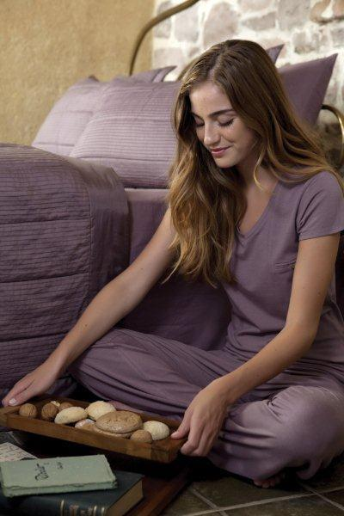
Mia
180 GSM
BAMBOO % 95
LYCRA % 5
Michael
180 GSM
BAMBOO % 95
LYCRA % 5

Slide 7
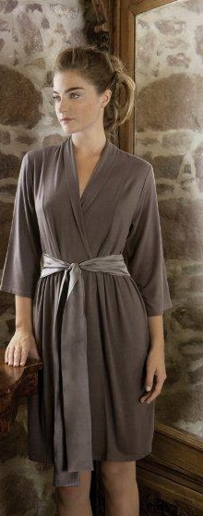
Megan
180 GSM
BAMBOO % 95
LYCRA % 5

Slide 8
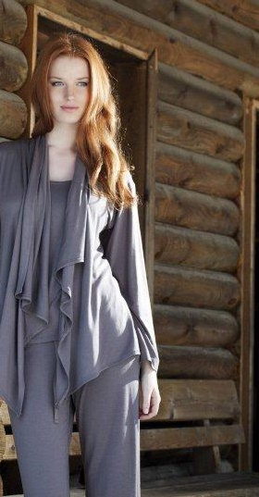
Maxwell
180 GSM
BAMBOO % 95
LYCRA % 5

Slide 9
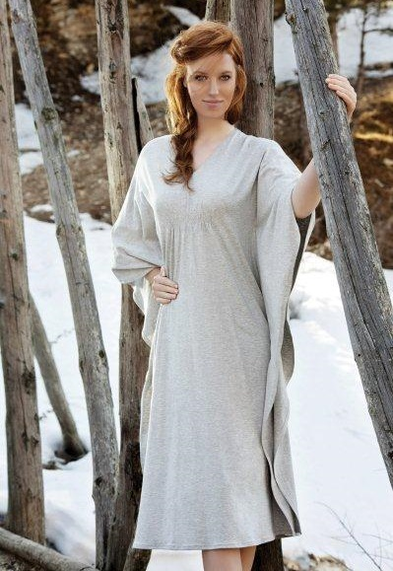
Mariah
220 GSM
BAMBOO % 95
LYCRA % 5

Slide 10
Maria
170 GSM
BAMBOO % 50
COTTON % 50
Lydia
170 GSM
BAMBOO % 50
COTTON % 50

Slide 11
Lil
180 GSM
BAMBOO % 95
LYCRA % 5

Slide 12
Lauren
90 GSM
COTTON % 100
VOILE

Slide 13
Kylie
180 GSM
BAMBOO % 95
LYCRA %5

Slide 14
Kerry
180 GSM
BAMBOO % 95
LYCRA %5

Slide 15
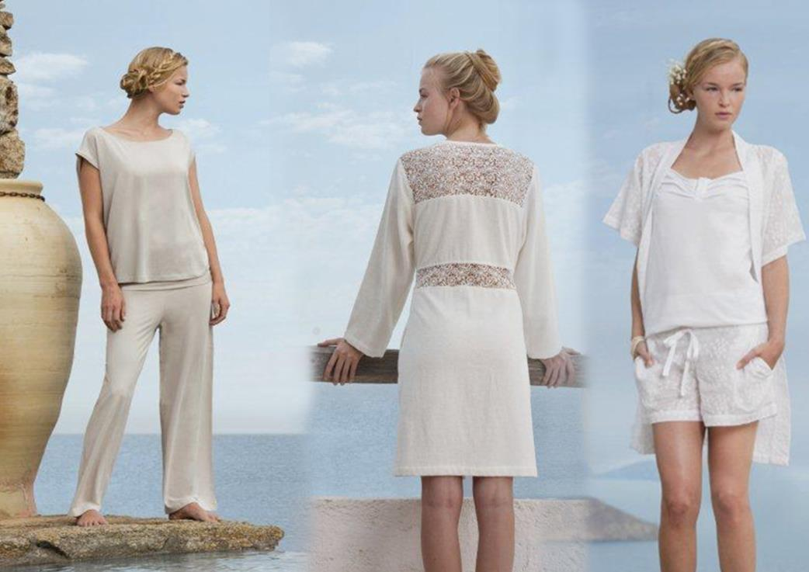
Kare
170 GSM
BAMBOO % 95
LYCRA %5
Karla
330 GSM
BAMBOO % 40
COTTON % 60
TERRY
Kelly
100 GSM
COTTON % 100
EMBROIDERY VOILE

Slide 16
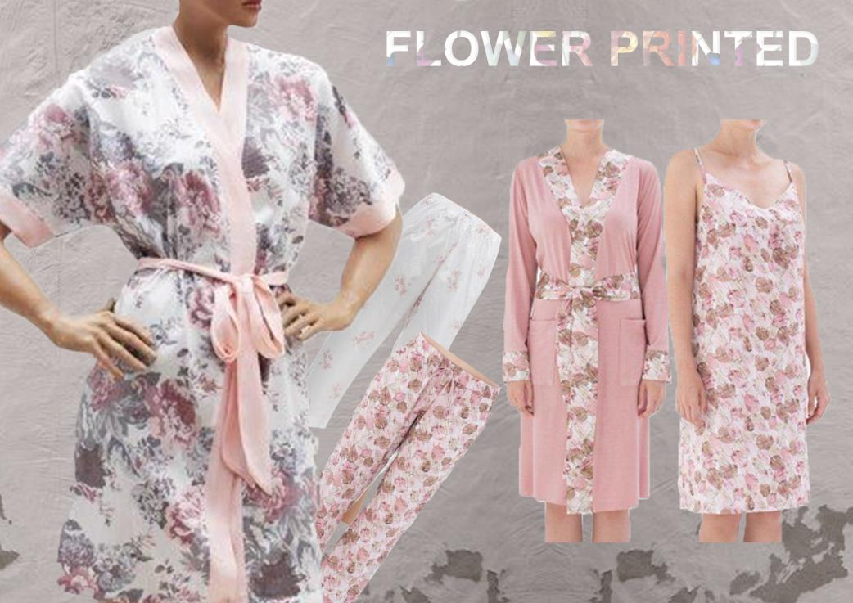
Isabella
100 GSM
COTTON % 100
SATIN
Ivan
120 GSM
COTTON % 100
POPLIN
Jasmine
90 GSM
COTTON % 100
POPLIN PRINTED
Jenn
90 GSM
BAMBOO % 95
LYCRA % 5
POPLIN PRINTED
Jessica
90 GSM
COTTON % 100
POPLIN PRINTED

Slide 17
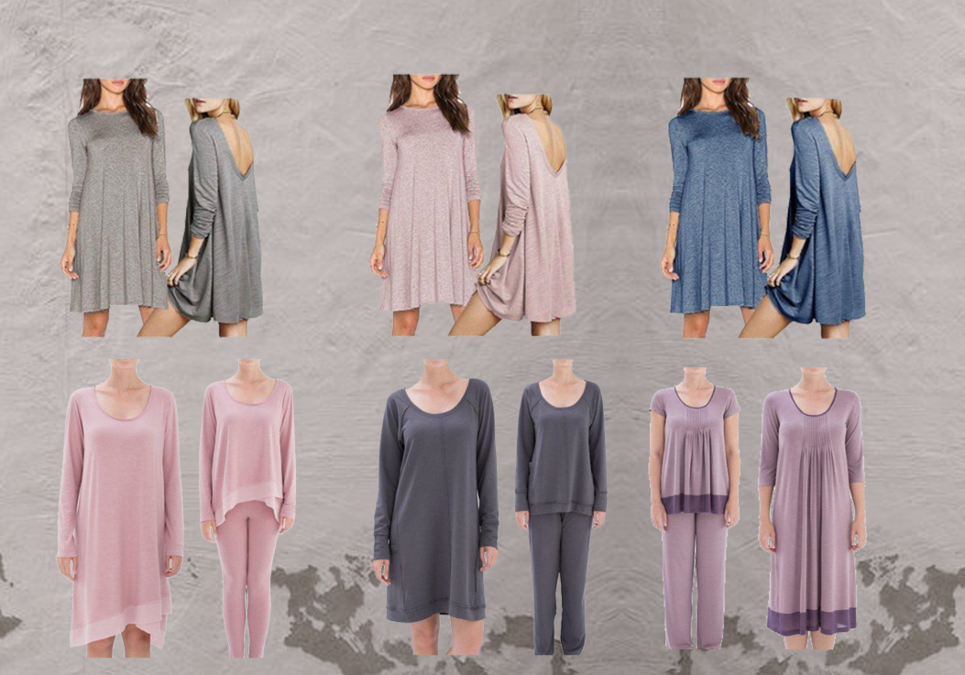
Grace
180 GSM
MODAL % 94
LYCRA % 6
Hadley
140 GSM
MODAL % 95
LYCRA % 5
Halen
240 GSM
MODAL % 94
LYCRA % 6
Isabell
180 GSM
MODAL % 95
LYCRA % 5

Slide 18
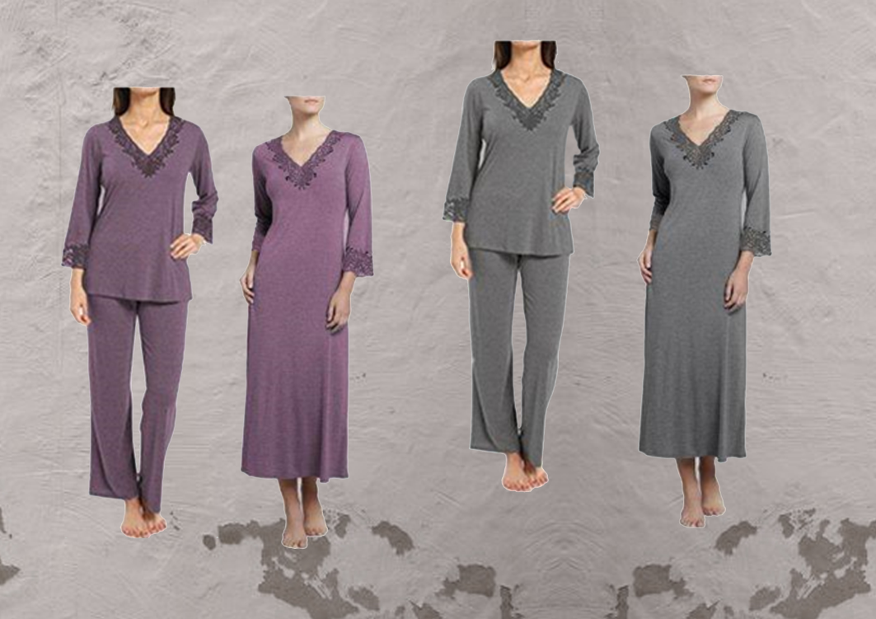
Emma
180 GSM
MODAL % 94
LYCRA % 5
Erica
180 GSM
MODAL % 94
LYCRA % 5
Gabriell
180 GSM
MODAL % 94
LYCRA % 5
Genesis
180 GSM
MODAL % 94
LYCRA % 5

Slide 19
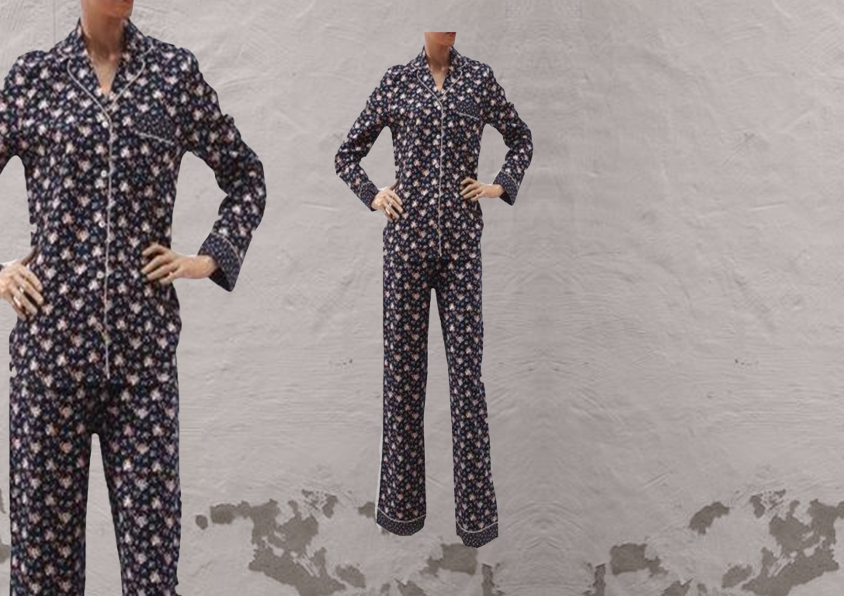
Elizabeth
155 GSM
COTTON %100

Slide 20
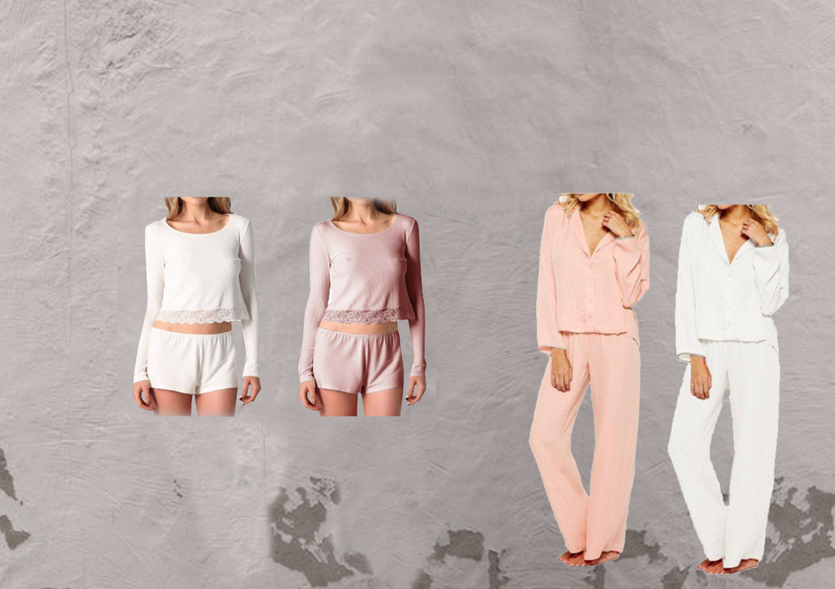
Dominic
125 GSM
TENCEL %100
Eliesha
110 GSM
VISCOSE %100
Dominic
120 GSM
COTTON %100
EMBROIDERY

Slide 21
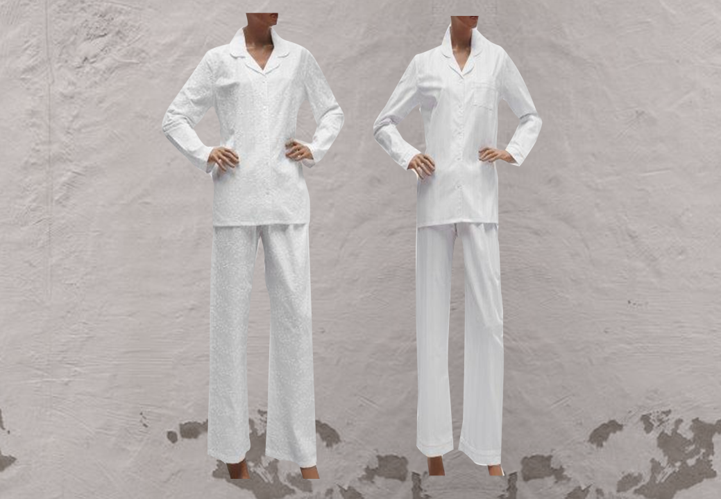
Diamond
120 GSM
COTTON %100
EMBROIDERY
Diana
140 GSM
COTTON %100
SATIN

Slide 22
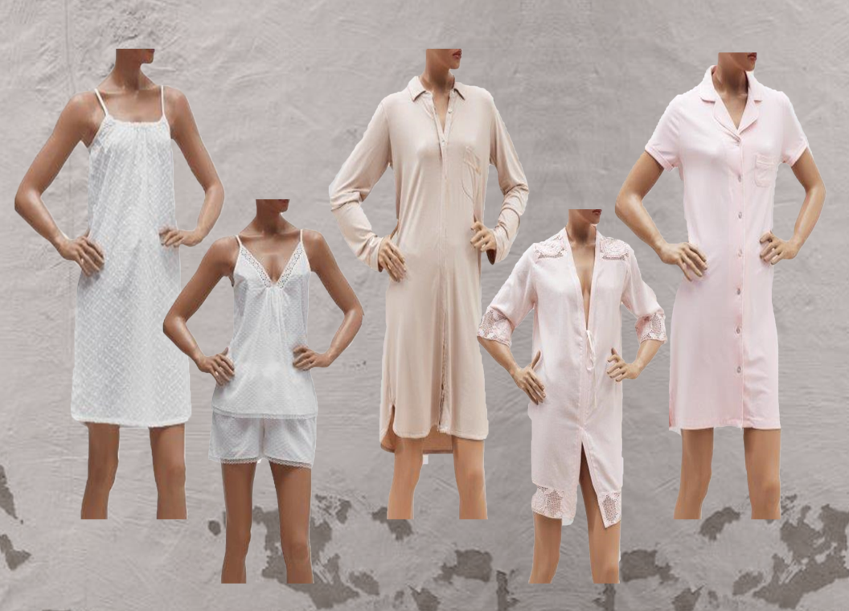
Crystal
75 GSM
COTTON %100
VOILE
Daniel
90 GSM
BAMBOO % 100
VOILE
Corey
180 GSM
COTTON %100
VOILE
Daisy
180 GSM
MODAL % 95 ELASTANE % 5
Demi
180 GSM
MODAL % 95
ELASTANE % 5

Slide 23
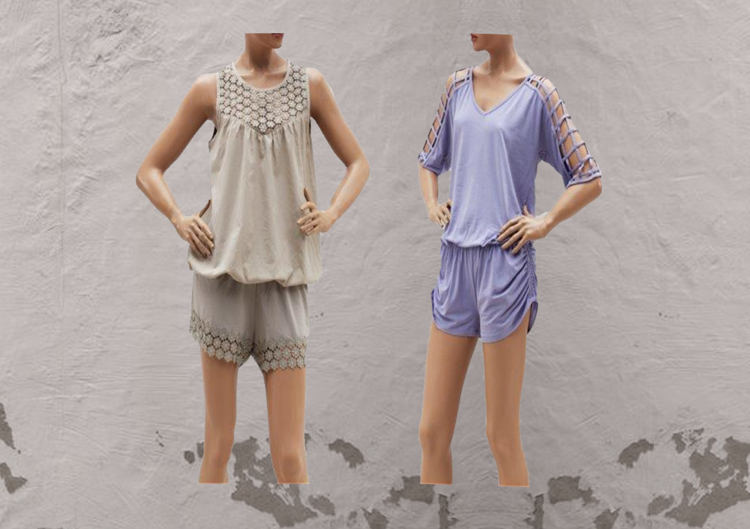
Chloe
TOP
90 GSM
COTTON %100
VOILE
Christina
90 GSM
MODAL %95
ELASTANE & 5
Claire
SHORTS
90 GSM
MODAL %95
ELASTANE & 5

Slide 24
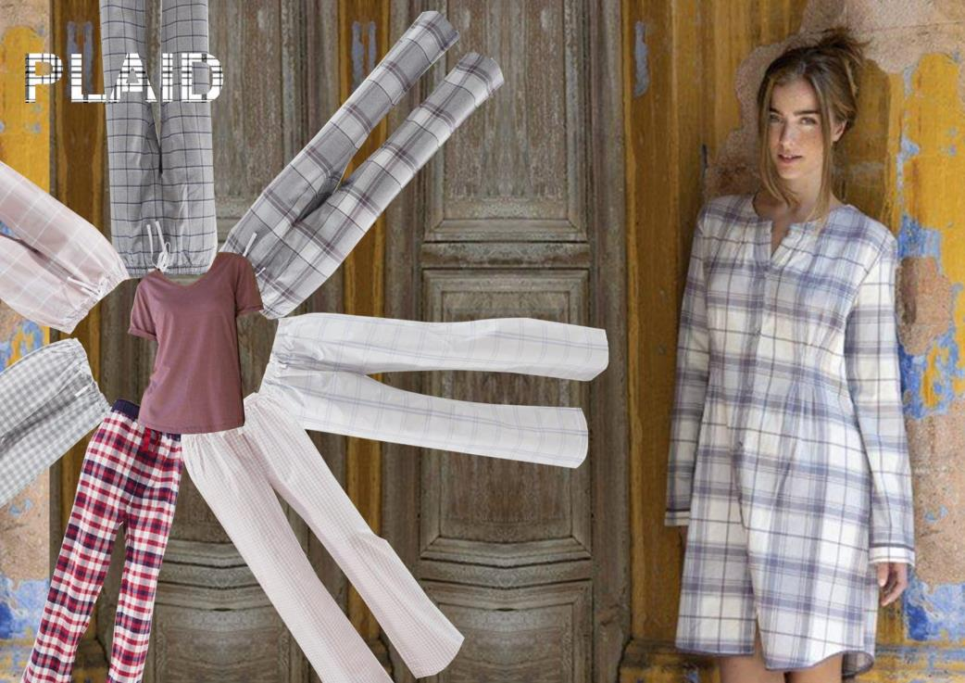
Rebecca
SHIRT DRESS
140 GSM
COTTON % 100
Check Design Flannel
Paris
TOP
180 GSM
MODAL % 95
ELASTANE % 5
Check Design Flannel
Olivia
PANTS
150 GSM
COTTON %100
VOILE
Check Design Flannel

Slide 25
textile
- PYJAMAS WOMAN-
COLLECTION

